Slide 1
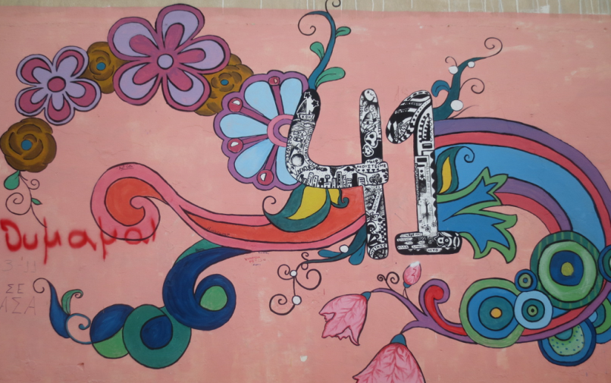

Slide 3
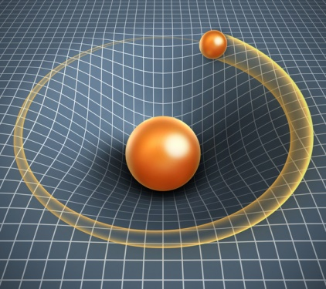
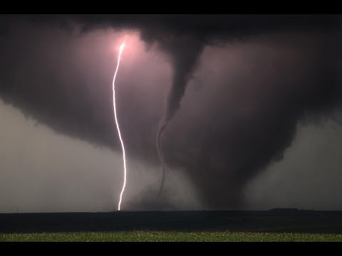
Η Β ΤΑΞΗ ΤΟΥ 41 ΓΕΛ … ΣΤΗΝ ΠΡΙΖΑ ΠΡΟΣΚΛΗΣΗ ΣΕ ΕΚΘΕΣΗ ΠΕΙΡΑΜΑΤΩΝ ΕΠΙΔΕΙΞΗΣ ΚΑΙ ΔΙΑΔΡΑΣΤΙΚΩΝ ΚΑΤΑΣΚΕΥΩΝ ΜΕ ΘΕΜΑ ΤΟΝ ΗΛΕΚΤΡΟΜΑΓΝΗΤΙΣΜΟ … ΚΑΙ ΕΠΙΣΗΜΟ ΚΑΛΕΣΜΕΝΟ ΤΗΝ ΒΑΡΥΤΗΤΑ
Στο εργαστήριο φυσικών επιστημών
του 41 ΓΕΛ τη Δεύτερα 8/5/2017 από
τις 9:00 – 13:00
ΕΠΙΒΛΕΨΗ ΚΑΙ ΟΡΓΑΝΩΣΗ: ΚΟΣΜΙΔΗΣ ΒΑΣΙΛΗΣ

Slide 4
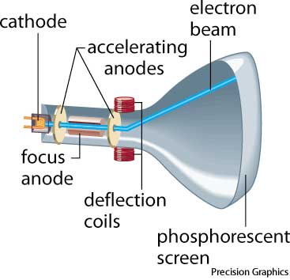
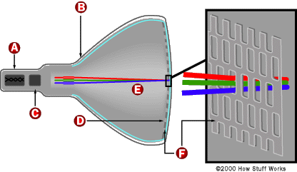
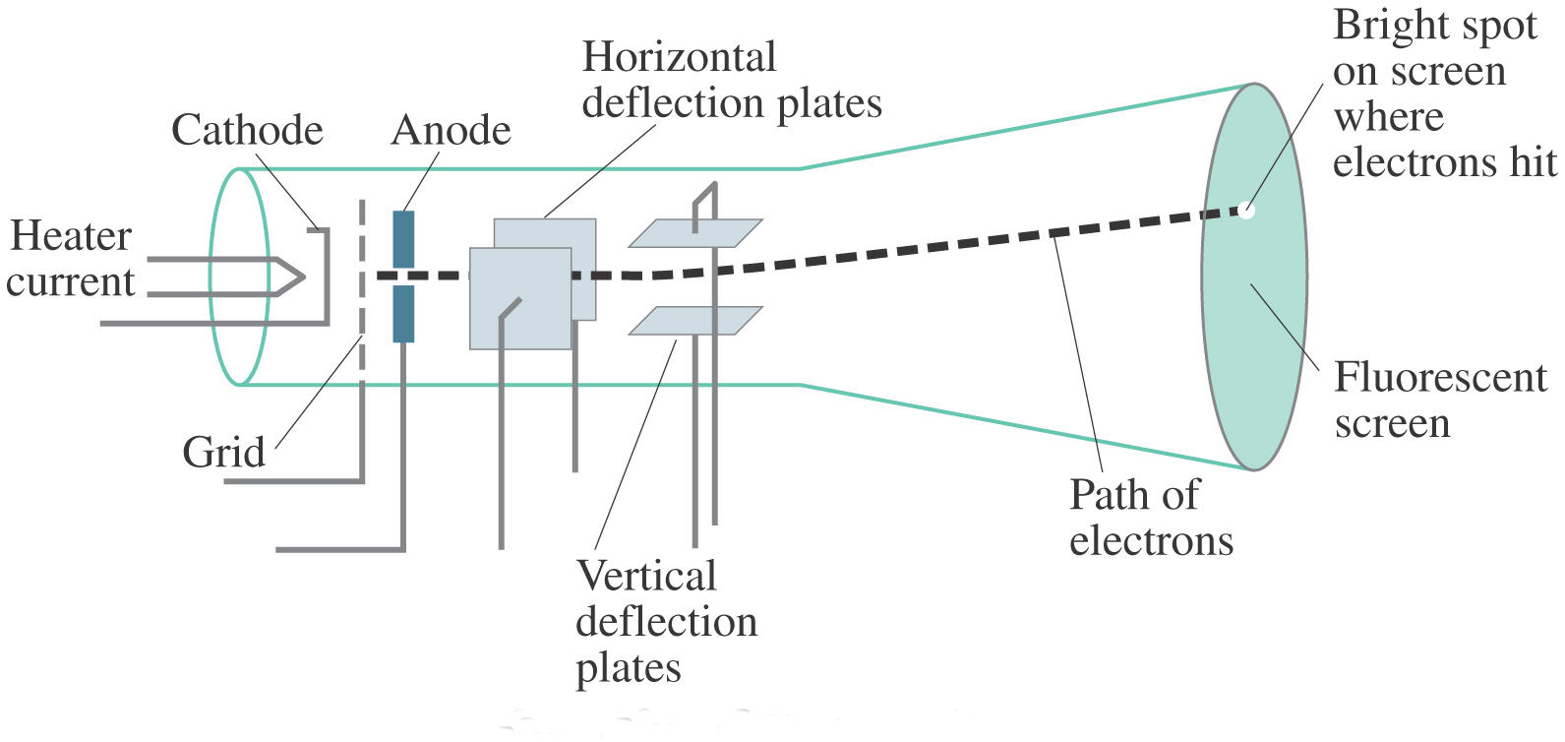

Slide 5
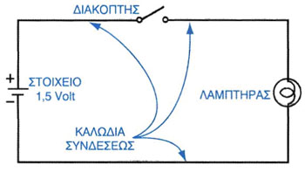
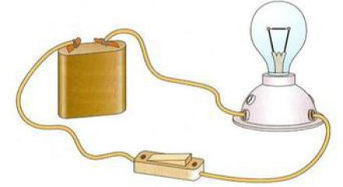
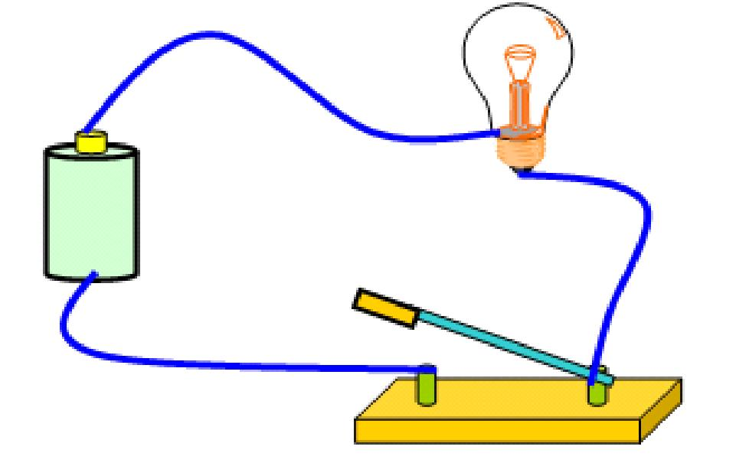

Slide 6
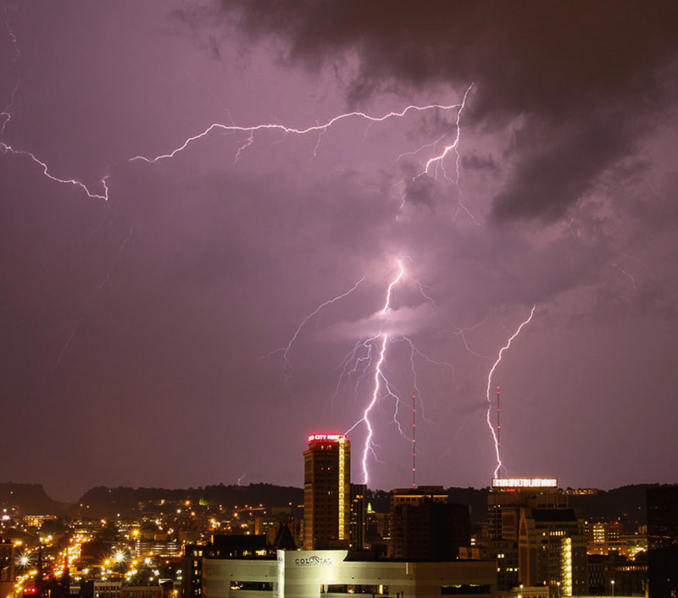
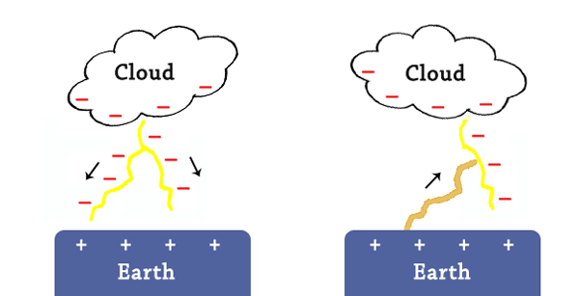

Slide 7
ΚΟΣΤΟΣ ΛΕΙΤΟΥΡΓΙΑΣ ΗΛΕΚΤΡΙΚΩΝ ΣΥΣΚΕΥΩΝ
ΚΟΣΤΟΣ ΛΕΙΤΟΥΡΓΙΑΣ
P(σε kW).t(σε ώρες).0,16
ΠΡΑΓΜΑΤΙΚΟΣ ΧΡΟΝΟΣ =
/3600= ώρες
Μεταβολή θερμοκρασίας
Δθ=75⁰C
Μάζα νερού
= 0,1kg
Ειδική θερμότητα
νερού = 4200
Χρόνος λειτουργίας
t= =14,3 sec
Ισχύς συσκευής = 2200W

Slide 8
ΕΝΕΡΓΟΒΟΡΕΣ ΣΥΣΚΕΥΕΣ ΚΑΙ ΑΠΛΕΣ ΣΥΜΒΟΥΛΕΣ
Ψυγείο Αν έχετε παλιό ψυγείο ο μόνος τρόπος για να μην καταναλώνει πολλή ενέργεια είναι να το αντικαταστήσετε. Όπως συμβαίνει με όλες τις παλιές ηλεκτρικές συσκευές, αυτές λειτουργούν όλο το 24ωρο και είναι εξαιρετικά ενεργοβόρες. Μην ανησυχείτε για τα χρήματα που μπορεί να ξοδέψετε σε ένα καινούργιο ψυγείο καθώς θα κάνετε απόσβεση μέσα σε μόλις 2 χρόνια.
Πιστολάκι Παρόλο που μπορεί να μη χρησιμοποιείτε το πιστολάκι για ώρα, πρόκειται για μία συσκευή που είναι εξαιρετικά ενεργοβόρα πράγμα. Αυτό αποτελεί έκπληξη για πολλούς. Το μόνο που μπορείτε να κάνετε είναι το αντικαταστήσετε και αυτό με κάποιο άλλο πιο καινούργιο (και άρα καλύτερης ενεργειακής κλάσης).
Κλιματιστικό Το κλιματιστικό καίει πολύ ρεύμα και γι' αυτό συμβαίνουν διακοπές ρεύματος τις ημέρες του καλοκαιριού με καύσωνα, όταν όλοι χρησιμοποιούν τα κλιματιστικά τους στο φουλ. Αυτό που μπορεί να μην γνωρίζετε είναι πως τα κλιματιστικά τύπου inverter κάνουν μεγάλη οικονομία παράγοντας θερμική ενέργεια πάνω από 3 φορές περισσότερο από ένα κοινό αερόθερμο. Ποια είναι, όμως, η σωστή θερμοκρασία που πρέπει να βάζουμε στον κλιματισμό; Η σωστή θερμοκρασία είναι 10 βαθμοί πάνω από την εξωτερική θερμοκρασία τον χειμώνα και 10 βαθμοί κάτω από την εξωτερική θερμοκρασία το καλοκαίρι.
Η κατανάλωση ηλεκτρικής ενέργειας στο σπίτι εκτοξεύεται όταν αφήνουμε τις ηλεκτρικές και ηλεκτρονικές συσκευές, όπως τηλεοράσεις και ηλεκτρονικούς υπολογιστές, σε κατάσταση αναμονής (stand-by) ή όταν ξεχνάμε tablets και κινητά τηλέφωνα σε κατάσταση φόρτισης.
Αντιθέτως, όταν αποφεύγουμε αυτή τη σπατάλη μπορούμε να μειώσουμε τους λογαριασμούς της ΔΕΗ από 15% ως 25%. Η δε αποφυγή της σπατάλης ηλεκτρικής ενέργειας μπορεί να επιτευχθεί με την αντικατάσταση παλιών ηλεκτρικών συσκευών, η οποία, δεδομένης της μεγάλης ενεργειακής επιβάρυνσης από τη λειτουργία τους, αποσβένεται σε λιγότερο από 2 χρόνια.

